Slide 1
BÀI 26: VỆ SINH NHÀ CỬA

Slide 2

TIẾT 1
SINH HOẠT DƯỚI CỜ

Slide 3
TIẾT 2
HOẠT ĐỘNG GIÁO DỤC THEO CHỦ ĐỀ:
VỆ SINH NHÀ CỬA

Slide 4

01
Kể tên dụng cụ lau dọn nhà

Slide 5
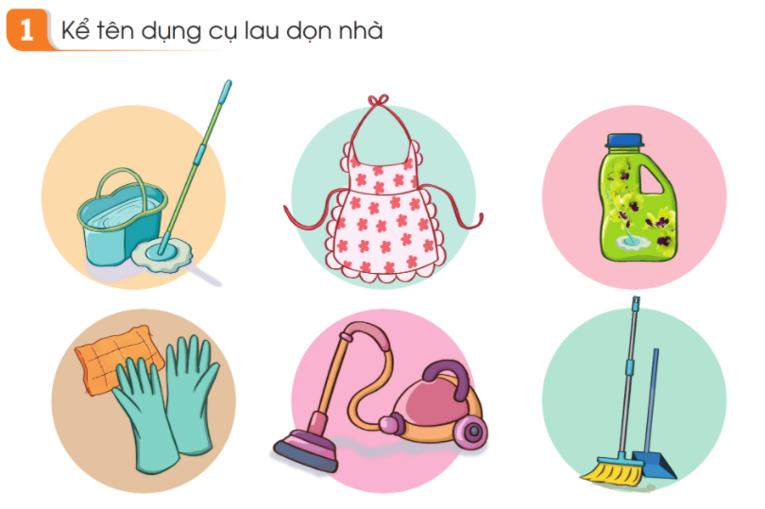
Con hãy kể tên một số đồ dùng, dụng cụ dùng để vệ sinh nhà cửa?

Slide 6
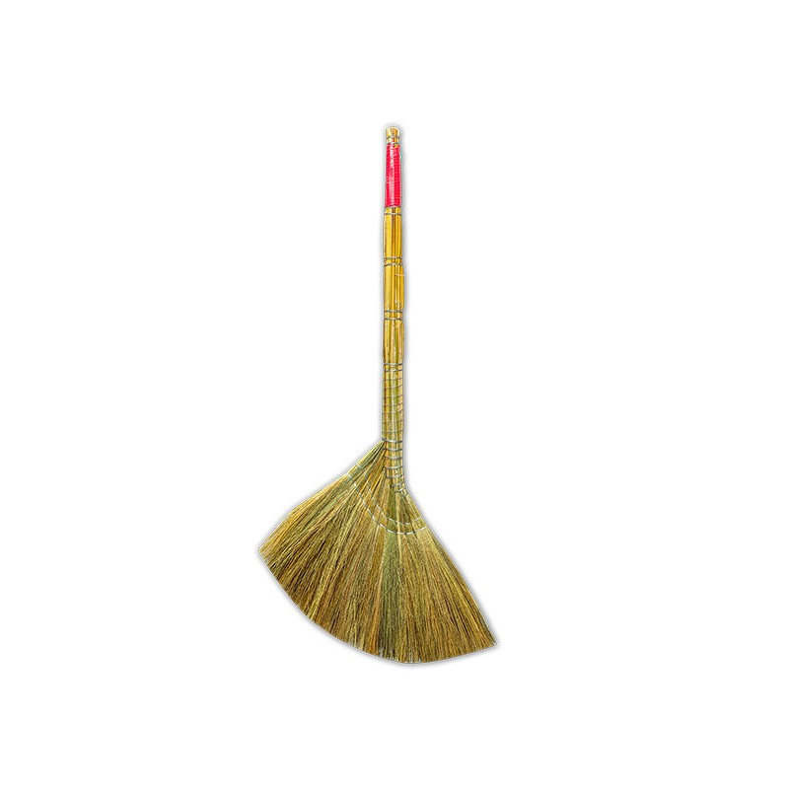
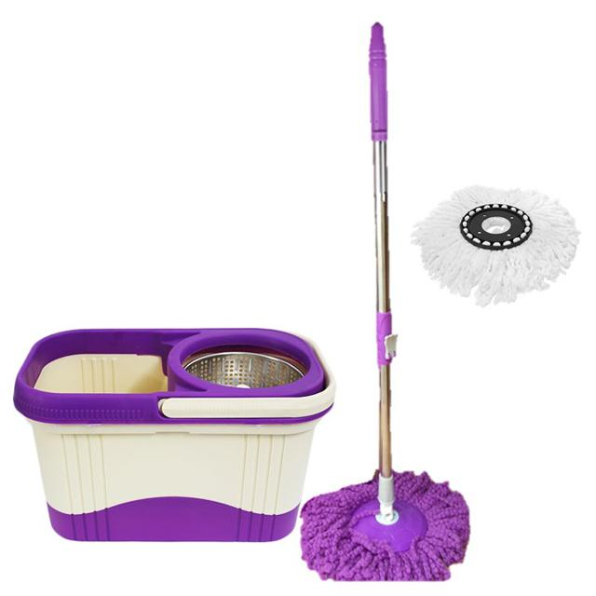
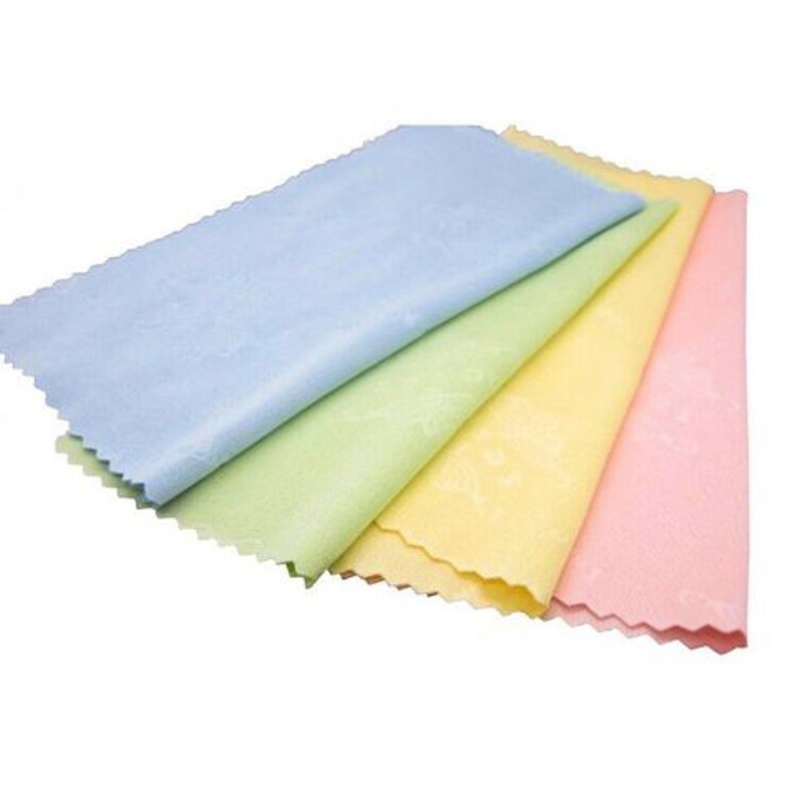

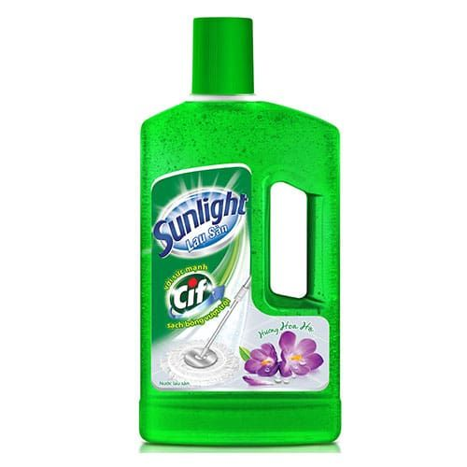

Slide 7

Để vệ sinh nhà cửa sạch sẽ, gọn gàng chúng ta cần sử dụng nhiều loại đồ dùng, dụng cụ khác nhau như: chổi quét nhà, chổi lau nhà, khăn lau bàn ghế, nước lau nhà, nước rửa kính.

Slide 8
02
Tập làm vệ sinh nhà cửa

Slide 9
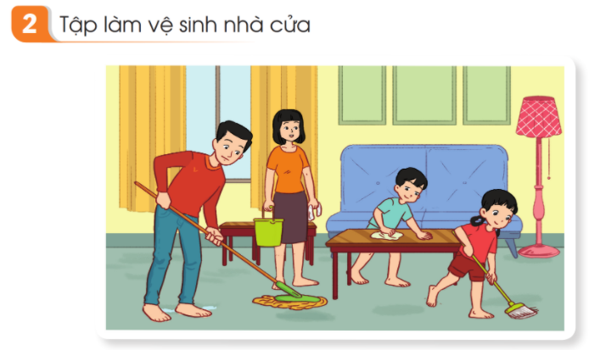

Slide 10


Slide 11

Để vệ sinh nhà cửa sạch sẽ, gọn gàng, chúng ta cần thực hiện các công việc như: quét nhà, lau nhà, lau bàn ghế, cửa kính. Khi dọn cần đeo khẩu trang, đi găng tay để bảo vệ sức khỏe bản thân.

Slide 12
TIẾT 3
SINH HOẠT LỚP

Slide 13
